Slide 1
一、Spring MVC简介
崔剑

Slide 2
主要内容
Spring MVC简介
Spring MVC原理
Spring MVC实操

Slide 3
Spring MVC简介
Spring MVC属于SpringFrameWork的后续产品，已经融合在Spring Web Flow里面。Spring 框架提供了构建 Web 应用程序的全功能 MVC 模块。使用 Spring 可插入的 MVC 架构，从而在使用Spring进行WEB开发时，可以选择使用Spring的Spring MVC框架或集成其他MVC开发框架，如Struts1(现在一般不用)，Struts 2(一般老项目使用)等等。

Slide 4
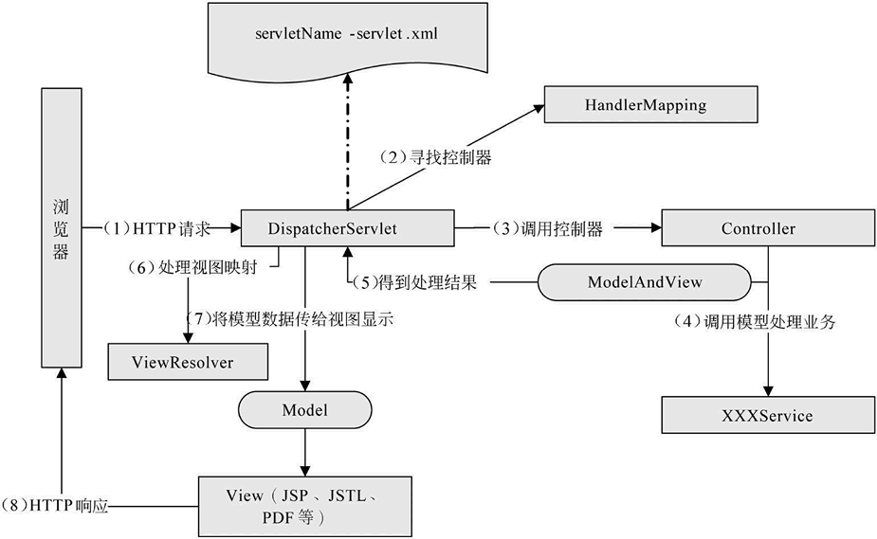
Spring MVC工作流程
Spring MVC 框架主要由 DispatcherServlet、处理器映射、控制器、视图解析器、视图组成，其工作原理如下图所示。

Slide 5
Spring MVC关键接口
Spring MVC 所有的请求都经过 DispatcherServlet 来统一分发，在 DispatcherServlet 将请求分发给 Controller 之前需要借助 Spring MVC 提供的 HandlerMapping 定位到具体的 Controller。
HandlerMapping 接口负责完成客户请求到 Controller 映射。
Controller 接口将处理用户请求，这和 Java Servlet 扮演的角色是一致的。一旦 Controller 处理完用户请求，将返回 ModelAndView 对象给 DispatcherServlet 前端控制器，ModelAndView 中包含了模型（Model）和视图（View）。
从宏观角度考虑，DispatcherServlet 是整个 Web 应用的控制器；从微观考虑，Controller 是单个 Http 请求处理过程中的控制器，而 ModelAndView 是 Http 请求过程中返回的模型（Model）和视图（View）。
ViewResolver 接口（视图解析器）在 Web 应用中负责查找 View 对象，从而将相应结果渲染给客户。

Slide 6
Spring MVC相关知识点
配置文件
Controller
Bingding
JSON
FileUpload
Spring MVC 拦截器
Spring MVC 统一异常处理

Slide 7
第一个Spring MVC项目
引入依赖
配置mvc-spring-servlet.xml文件
在web.xml文件中配置DispatcherServlet
创建Controller对象，并加上注解

Slide 8
配置文件——web.xml
<!-- Spring 应用上下文，理解层次化的ApplicationContext -->
<context-param>
<param-name>contextConfigLocation</param-name>
<param-value>/WEB-INF/configs/spring/applicationContext*.xml</param-value>
</context-param>
<listener>
<listener-class>
org.springframework.web.context.ContextLoaderListener
</listener-class>
</listener>

Slide 9
配置前端控制器
<servlet>
<servlet-name>spring-mvc-servlet</servlet-name>
<servlet-class>org.springframework.web.servlet.DispatcherServlet</servlet-class>
<init-param>
<param-name>contextConfigLocation</param-name>
<param-value>WEB-INF/configs/spring-mvc-servlet.xml</param-value>
</init-param>
</servlet>
<servlet-mapping>
<servlet-name>spring-mvc-servlet</servlet-name>
<url-pattern>/</url-pattern>
</servlet-mapping>

Slide 10
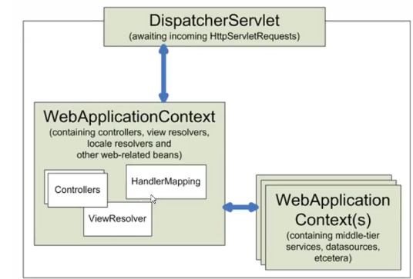
层次化ApplicationContext
spring的应用上下文有自己的配置文件，dispatcher-servlet也有自己的配置文件，这就构成了不同的应用上下文的层次。
图中WebApplicationContext(s)就是由ContextLoadListener所加载的应用上下文，他提供的是所有应用所使用的公共组件；WebApplicationContext是与特定的DispatcherServlet关联的应用上下文。

Slide 11
mvc-spring-servlet.xml
<!-- DispatcherServlet上下文，只搜索@Controller标注的类 不搜索其他标注的类 -->
<context:component-scan base-package="com.jiuyun">
<context:include-filter type="annotation" expression="org.springframework.stereotype.Controller"/>
</context:component-scan>
<!-- 扩展了驱动注解，可以将请求参数绑定到控制器参数 -->
<mvc:annotation-driven/>
<!-- 静态资源处理，css, js, img -->
<mvc:resources location="/resources/" mapping="/resources/**"/>
<!-- 需要导入jstl，jstl-api依赖 -->
<!-- 可以配置多个ViewResolver,并且可以通过order属性排序，但是InternalResourceViewResolver一定要放最后 -->
<bean class="org.springframework.web.servlet.view.InternalResourceViewResolver">
<property name="viewClass" value="org.springframework.web.servlet.view.JstlView"/>
<property name="prefix" value="/WEB-INF/jsp/"/>
<property name="suffix" value=".jsp"/>
</bean>

Slide 12
applicationContext.xml
<context:component-scan base-package="com.jiuyun">
<context:exclude-filter type="annotation" expression="org.springframework.stereotype.Controller"/>
</context:component-scan>

